Slide 1
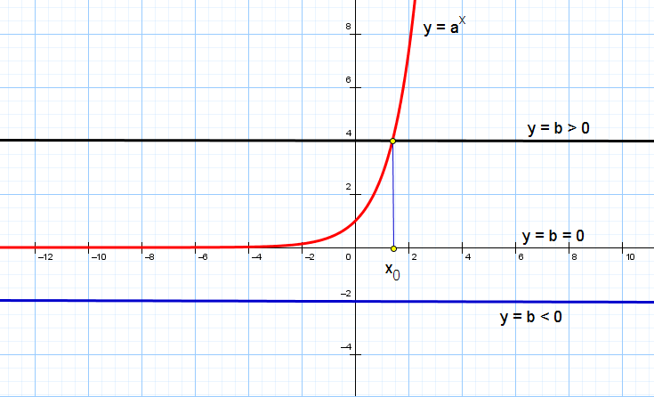
b > 0 | (x₀; + ∞) | (- ∞; x₀)
b ≤ 0 | (- ∞; + ∞) | Нет решений

Slide 2
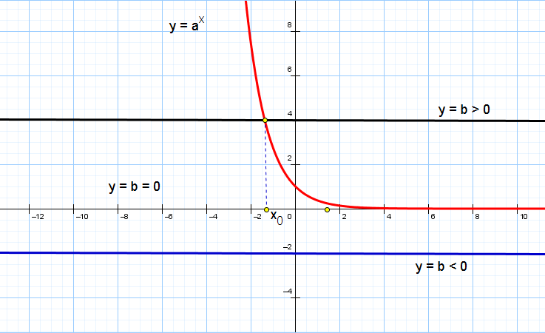
b > 0 | (- ∞; x₀) | (x₀; + ∞)
b ≤ 0 | (- ∞; + ∞) | Нет решений

